Slide 1


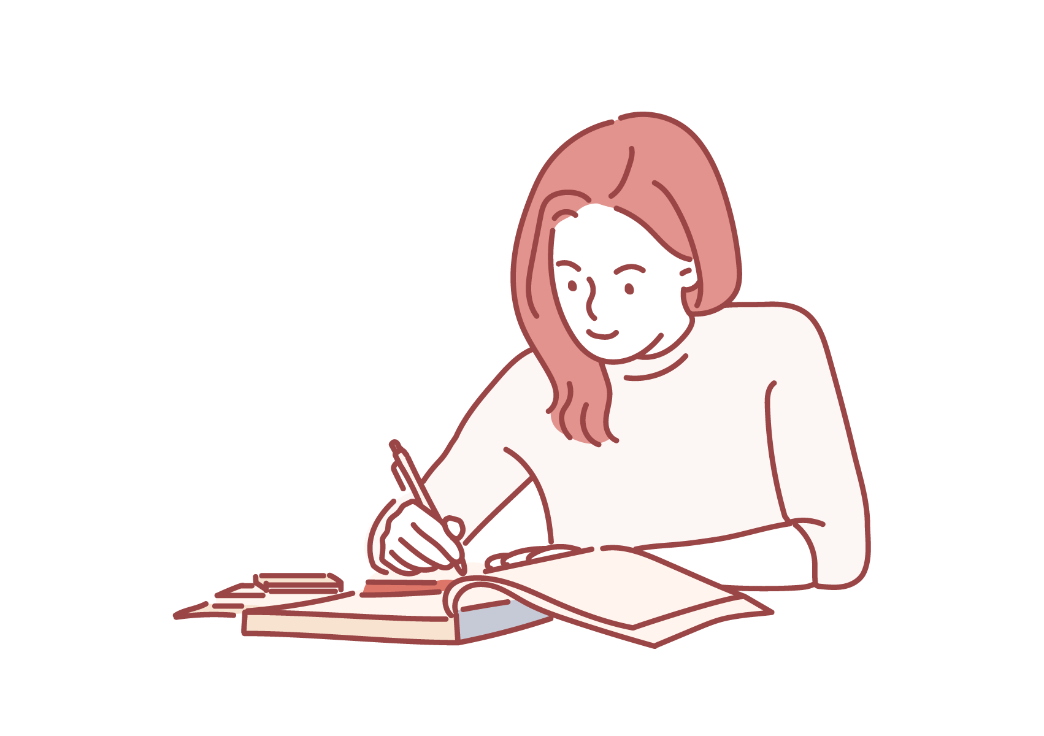
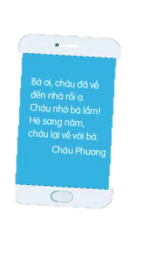
Tập làm văn
LUYỆN TẬP
VIẾT TIN NHẮN

Slide 2
YÊU CẦU CẦN ĐẠT
1. Năng lực đặc thù:
Biết viết tin nhắn trên điện thoại.
Hình thành và phát triển sự quan tâm, yêu quý, biết ơn, đối với những người thân trong gia đình.
Đọc mở rộng theo yêu cầu.
Phát triển năng lực ngôn ngữ.
2. Năng lực chung
NL tự chủ, tự học; NL giải quyết vấn đề,
NL giao tiếp và hợp tác.
3. Phẩm chất.
Phẩm chất nước, nhân ái, chăm chỉ, trách nhiệm.

Slide 3



Slide 4
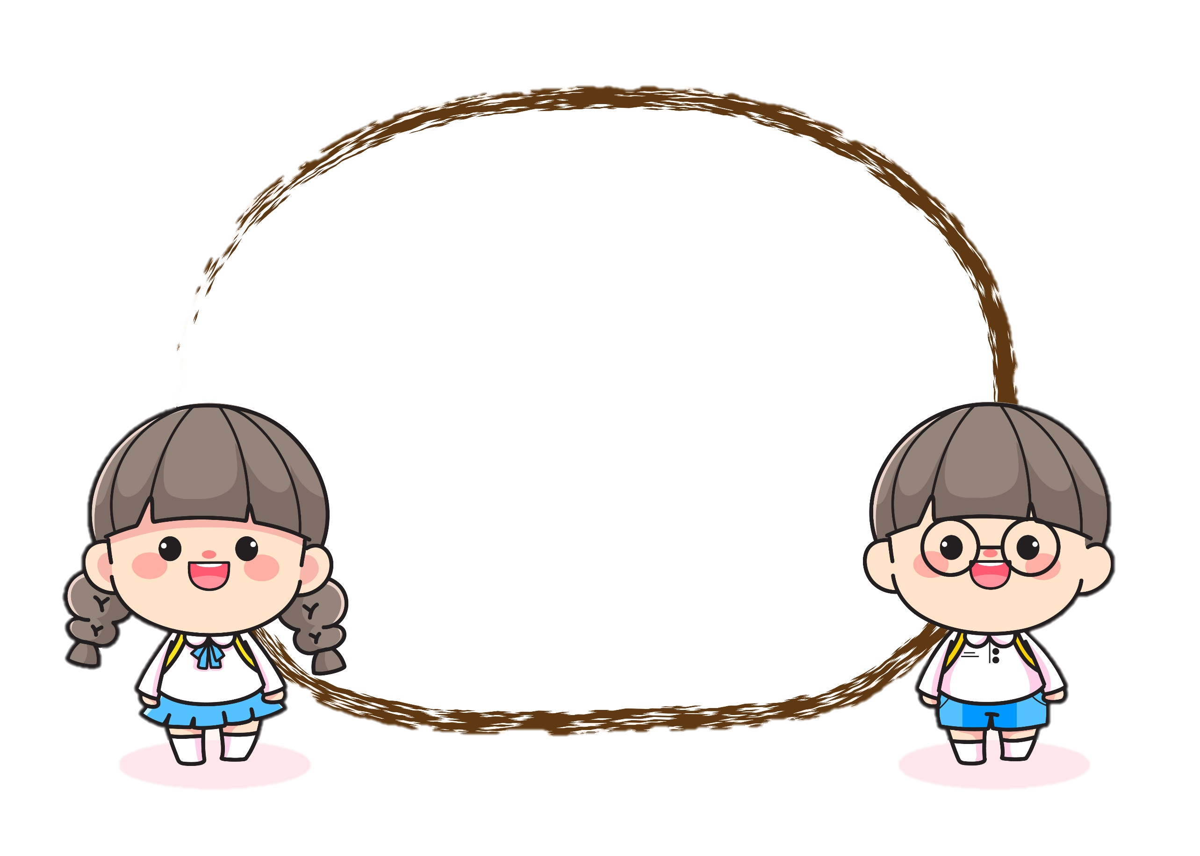

Bố đi công tác xa, em muốn nhờ bố mua quà cho em thì em phải làm thế nào?
Viết tin nhắn
cho bố.

Slide 5



Slide 6
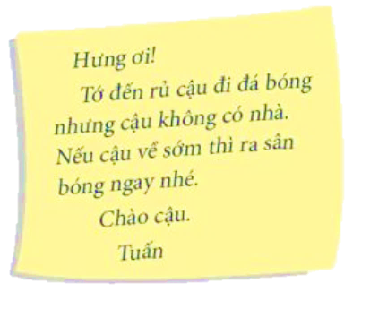

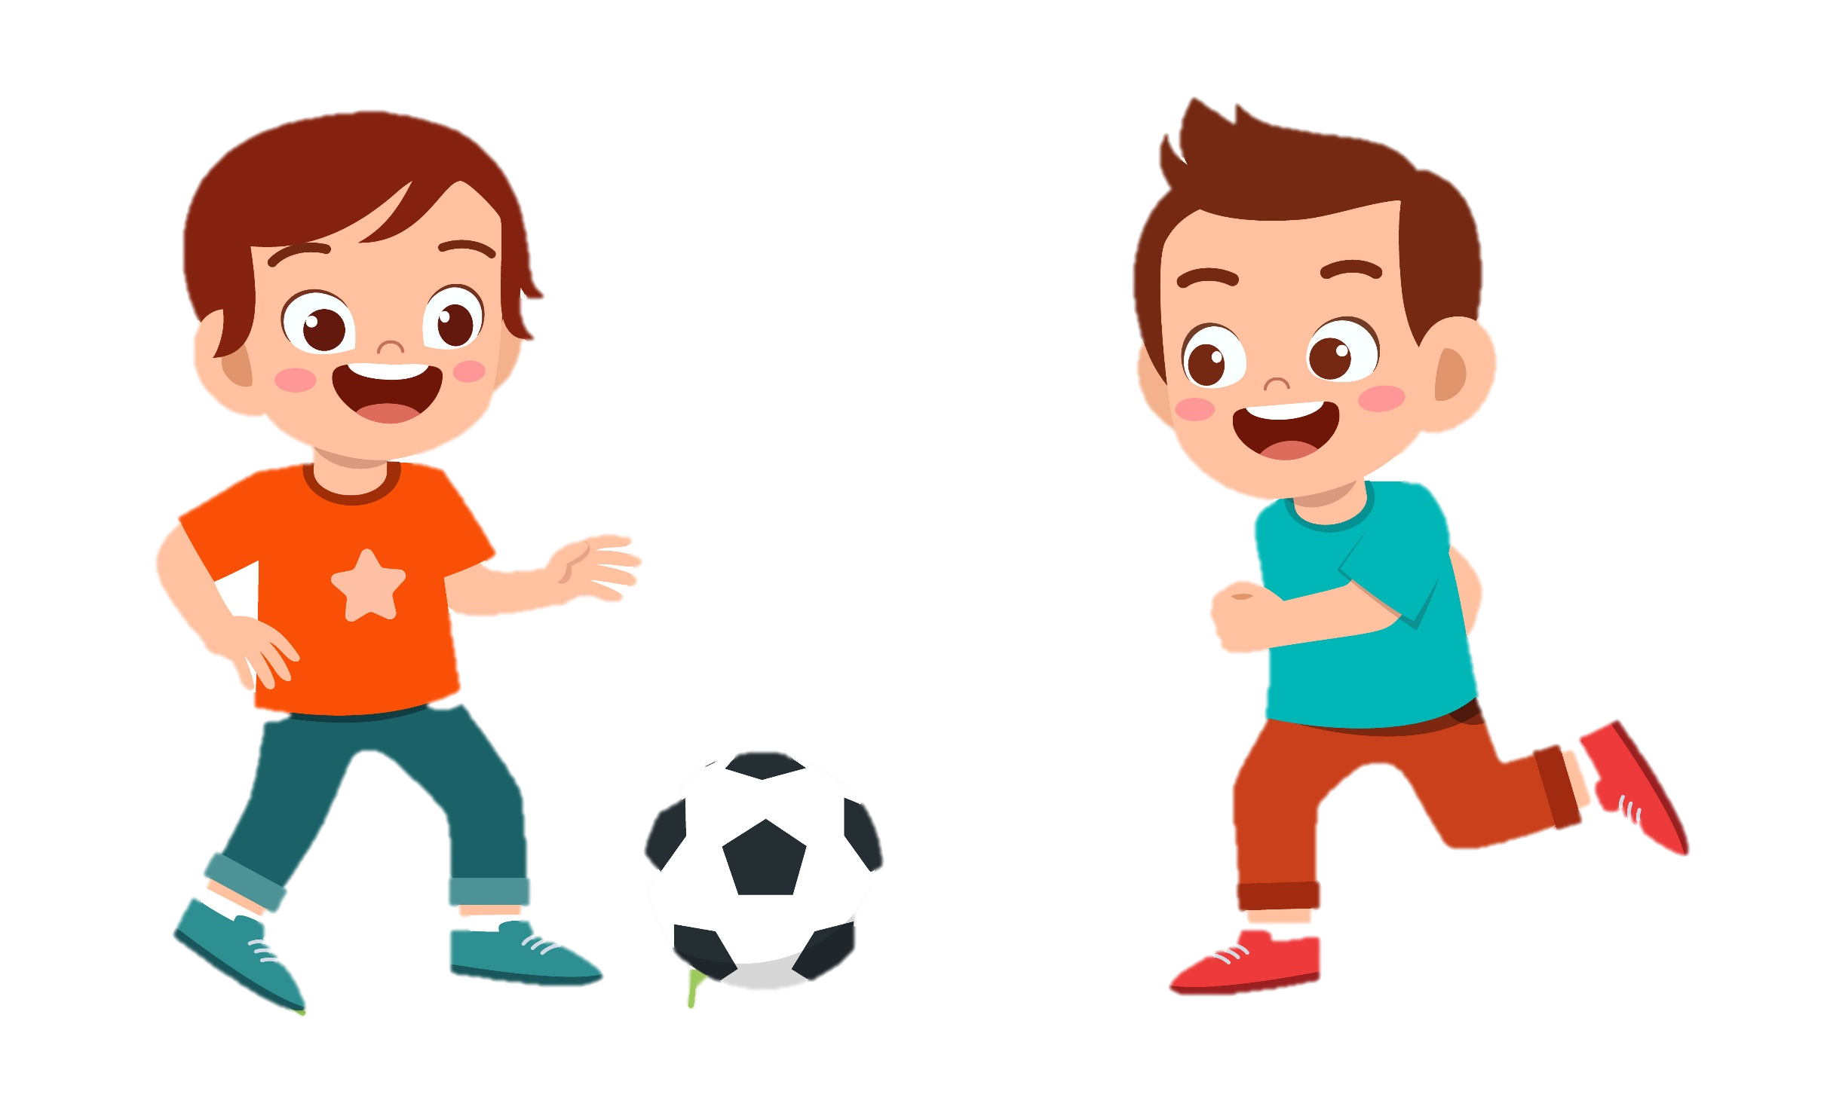
Bài tập 1: So sách để tìm điểm khác nhau giữa hai tin nhắn dưới đây.
a
Người viết tin nhắn và người nhận tin nhắn.
b
b
Nội dung tin nhắn.
c
Phương tiện thực hiện.

Slide 7
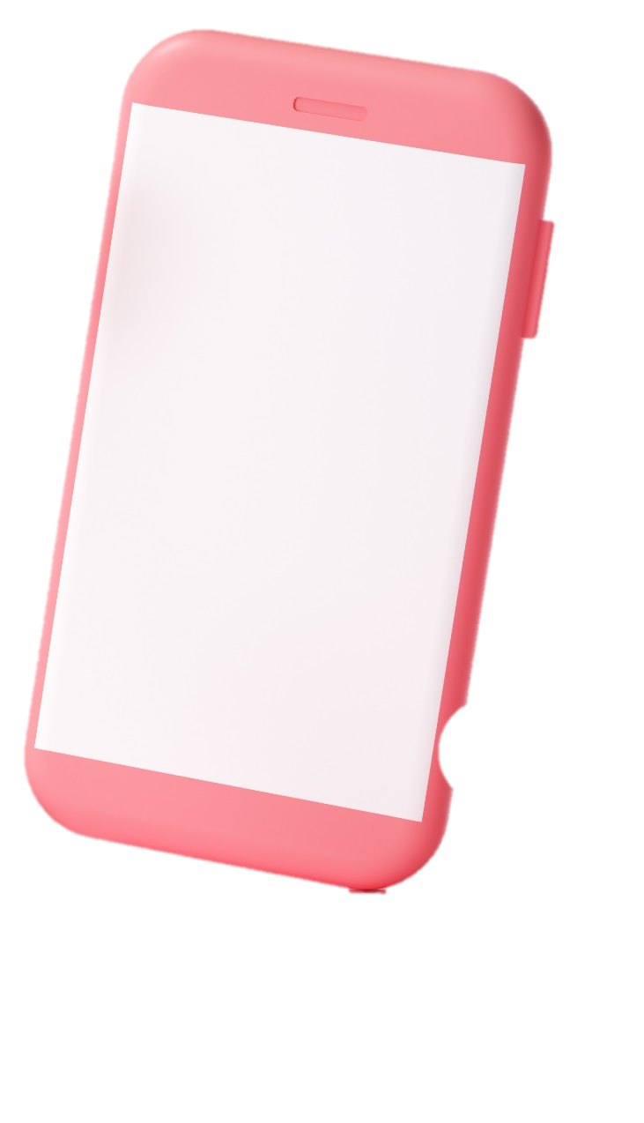

Bà ơi, cháu đã về đến nhà rồi ạ. Cháu nhớ bà lắm! Hè sang năm cháu lại về với bà.
Cháu Phương
Hưng ơi!
Tớ đến rủ cậu đi đá bóng nhưng cậu không có nhà. Nếu cậu về sớm thì ra sân bóng ngay nhé.
Chào cậu.
Tuấn

Slide 8


Người viết tin nhắn
Người nhận tin nhắn
Quan hệ giữa người viết và nhận tin nhắn
Nội dung tin nhắn
Phương tiện thực hiện
Tuấn
Cháu
Hưng
Bà
Hai người bạn bè
Bà cháu
Nhắn bạn ra sân bóng để cùng chơi.
Báo tin cho bà biết đã về đến nhà, nhớ bà và hẹn bà sang năm về thăm bà.
Giấy và bút
Điện thoại di động

Slide 9

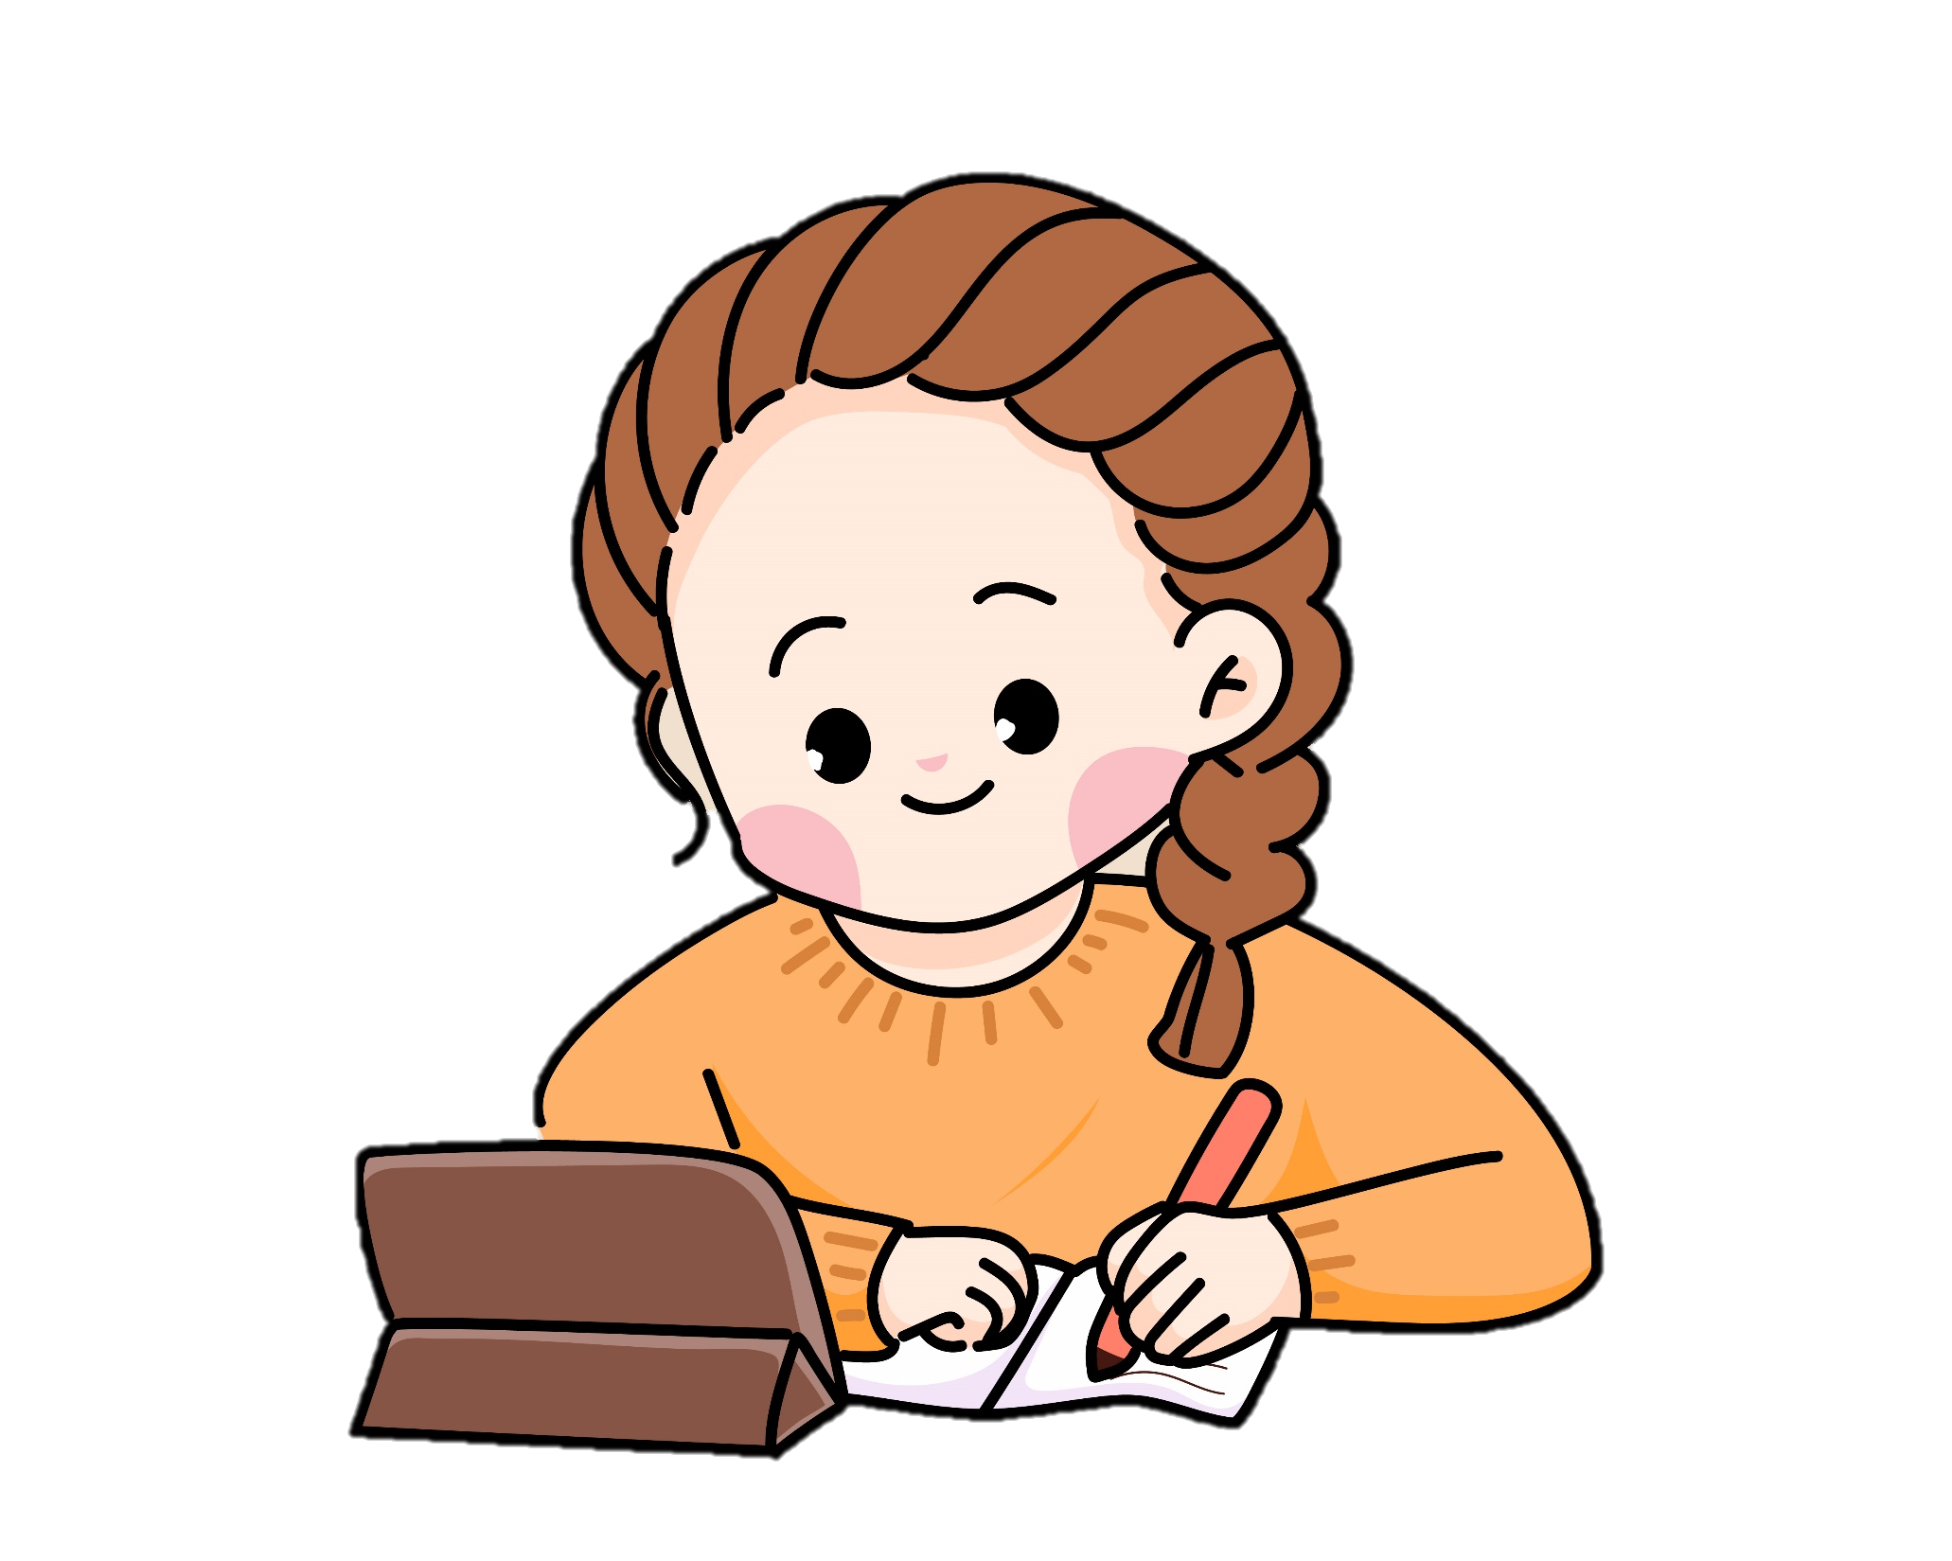


Slide 10





Bài tập 2: Em hãy soạn tin nhắn với một trong các tình huống sau
b. Em nhắn bạn mang cho mình mượn cuốn truyện.
a. Em nhắn người thân mua cho mình một đồ dùng học tập.

Slide 11


a. Em nhắn người thân mua cho mình một đồ dùng học tập.
GỢI Ý
BÀI THAM KHẢO
Mẹ ơi!
Hộp bút của con bị rách rồi. Mẹ mua cho con một chiếc hộp bút mới mẹ nhé.
Con gái yêu của mẹ!
1.Em viết tin nhắn cho ai?
Người thân (bố, mẹ, chị,...)
2. Nội dung?
Nhờ người thân mua đồ dùng học tập (bút, vở, sách, thước kẻ,...)

Slide 12
b. Em nhắn bạn mang cho mình mượn cuốn truyện.
BÀI THAM KHẢO
GỢI Ý
Hà An ơi!
Mai đi học bạn mang cho mình mượn cuốn truyện Conan nhé.
Cảm ơn bạn nhiều!
Bạn của An
Nhi
1.Em viết tin nhắn cho ai?
Viết cho bạn.
2. Nội dung?
Nhắn bạn mang cho mình mượn cuốn truyện.

Slide 13


Slide 14
Đi tàu Thống Nhất
Đi tàu Thống Nhất khoái cực kì! Đêm trước, tôi cùng bố mẹ lên tàu ở ga Hàng Cỏ - Hà Nội. Chẳng nhớ là tôi đã ngủ mấy đêm, mấy giấc, năm, mười, mười lăm, hai mươi,...mở mắt ra đã thấy Thành phố Hồ Chí Minh sáng bạch.
Đi tàu Thống Nhất, những lúc ngủ thì được lắc lư như đưa võng, tàu lại còn tấu nhạc “xình, xình xịch...xình, xình xịch...”ru mình nữa. Lúc thức thì như được nằm võng mà coi phim. Khung cửa sổ toa tàu mở ra như màn hình ti vi. Màn hình hiện lên khi thì núi cao, khi thì biển rộng. Lại có khi phim đang chiếu, màn hình bỗng phụt tắt, tối mò! Đấy là lúc tàu Thống Nhất chạy xuyên qua núi, thôi chiếu phim, chuyển qua diễn trò ảo thuật, biến ngày thành đêm. Rồi phim lại chiếu, màn hình cửa sổ lại hiện ra rừng xanh với cát trắng. Có những lúc phim chiếu chậm dần rồi dừng hẳn. Màn hình cửa sổ tàu Thống Nhất hiện ra đủ thứ quà cùng những lời mời ngọt ngào. Kẹo mè xửng, nho Mường Mán, củ đậu Tháp Chàm,... thứ gì cũng ngon.
Đi tàu Thống Nhất, đã được xem những “thước phim” đẹp mắt, được ăn ngon miệng, lại được nghe những âm thanh vui tai!
(Trần Quốc Toàn)

Slide 15
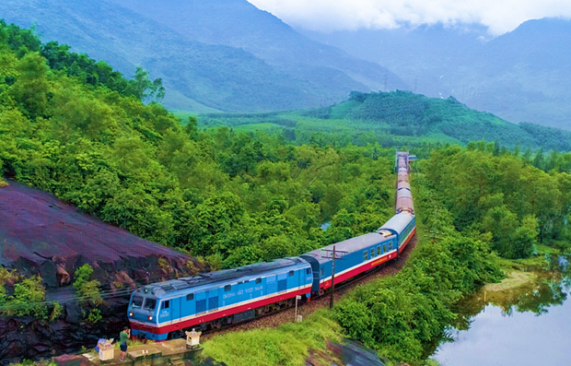
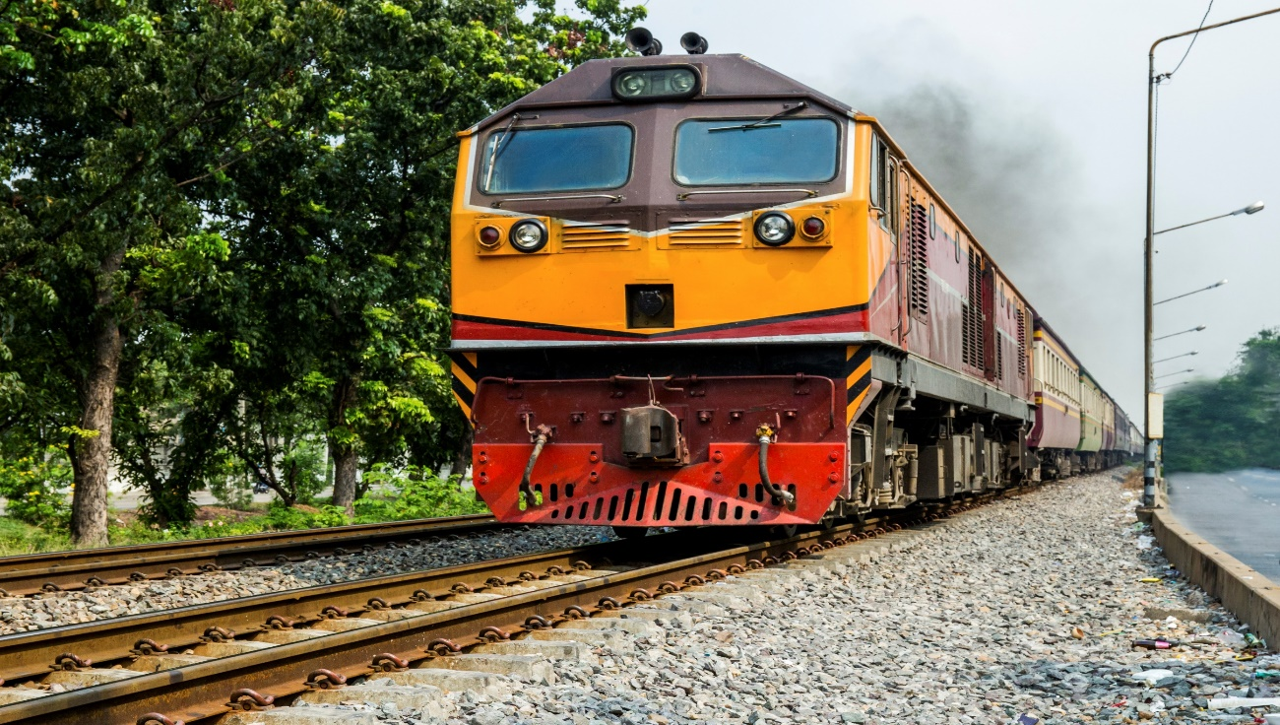

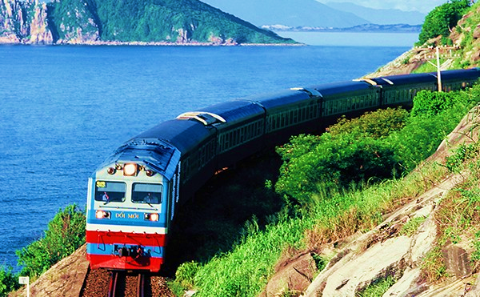

Slide 16
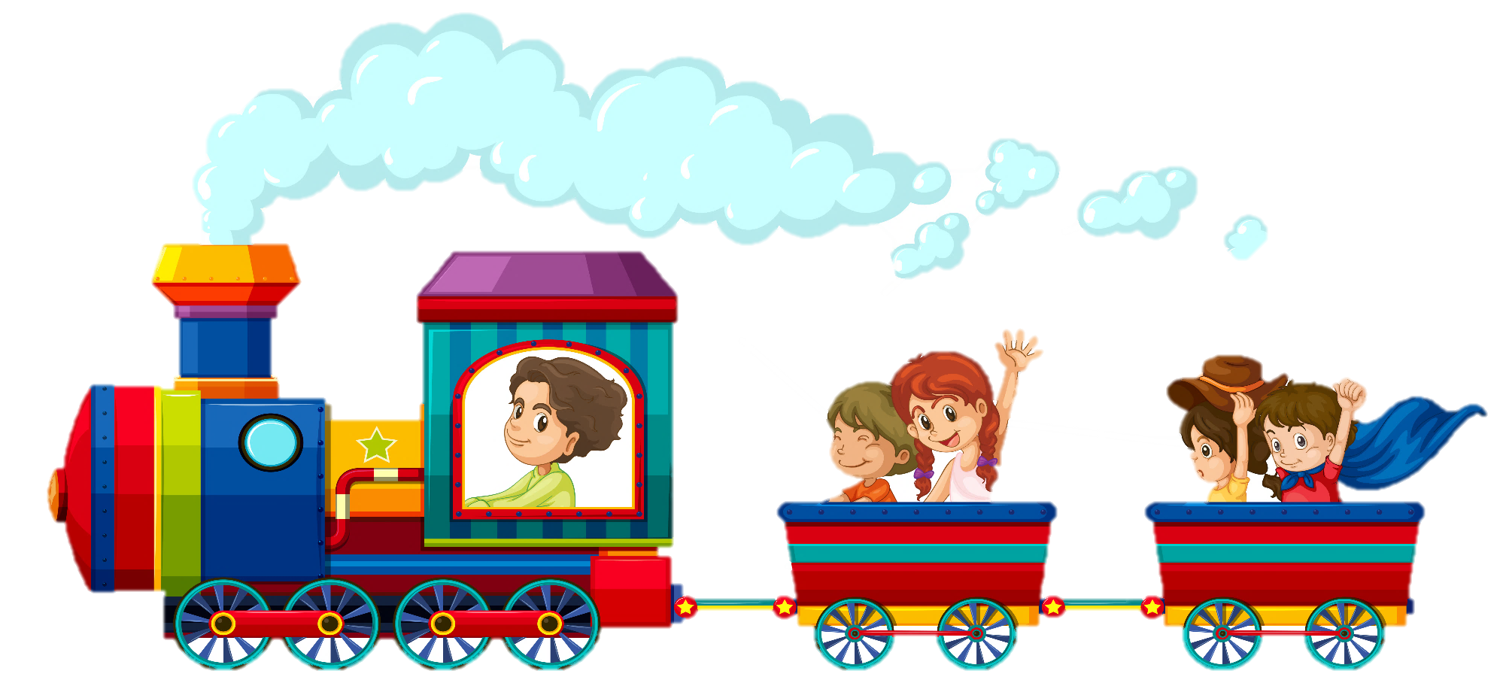
Trao đổi về những hoạt động em yêu thích trong bài?

Slide 17


DẶN DÒ
Tìm đọc thêm những bài văn, bài thơ,... viết về những hoạt động yêu thích của em.

Slide 18


